Slide 1
Оценка устной научно-учебной речи студентов: перспективы С.А.Стринюк , к.ф.н., доцент департамента иностранных языков НИУ ВШЭ (Пермь)

Slide 2
История вопроса
1960-е: Lado (1961) and Carroll (1961)
Навыки/умения и языковые единицы (skills -and-elements approach) – отдельные языковые элементы (произношение, грамматическая структура, уровень лексики и т.д.) в чтении, письме, говорении и аудировании.
1970-80е Clark (1975) and Jones (1985)
Коммуникативная эффективность (эффективная и грамотная коммуникация в ситуации, приближенной в реальной)
1980-90е (Canale, 1983; Canale & Swain, 1980), (Bachman, 1990; Bachman & Palmer, 1996)
Модель коммуникативной компетентности и коммуникативных навыков и умений

Slide 3
Коммуникативная модель устной речи
Многокомпонентный подход к оцениванию, основанный на понимании сложной взаимосвязи компетенций, навыков и знаний.
Fulcher (2003): пять компонентов для оценки навыков устной речи:
language competence described as phonology, accuracy of syntax, vocabulary and cohesion, and fluency;
textual knowledge or the understanding of discourse structures such as turn- taking, adjacency pairs, and openings and closings; (3) pragmatic knowledge of appropriacy, implicature doing things with words), and expressing being (defining status and role through speech);
sociolinguistic knowledge that is situational, topical, and cultural; and finally
strategic capacity that entails the speakers’ use of achievement and avoidance strategies in order to overcome or avoid communication problems.

Slide 4
Критерии оценивания (аналитический/ холистический)
Аналитический подход и аналитические критерии оценивания :
оцениваются конкретные аспекты работы испытуемого (организация и структура работы, грамматическая корректность, когезия, разнообразие языковых структур и вокабуляра и т.д
используется аналитическая шкала оценки, в которой для каждого аспекта даны дескрипторы.

Slide 5
Контекстно-детерминированная речь
отражение действительности и хранение знания (эпистемическая функция);
получение нового знания (когнитивная функции);
передача специальной информации (коммуникативная функция).
Основной формой реализации научного стиля является письменная речь, хотя с повышением роли науки в обществе, расширением научных контактов, развитием средств массовой коммуникации возрастает роль устной формы общения. Реализуясь в различных жанрах и формах изложения, научный стиль характеризуется рядом общих экстра - и интралингвистических особенностей, позволяющих говорить о едином функциональном стиле, который подвергается внутристилевой дифференциации.
Главным коммуникативным заданием общения в научной сфере является выражение научных понятий и умозаключений. Мышление в данной сфере деятельности носит обобщенный, абстрагированный (отвлеченный от частных, несущественных признаков), логический характер. Этим обусловлены такие специфические черты научного стиля, как отвлеченность, обобщенность, подчеркнутая логичность изложения.
Данные экстралингвистические признаки объединяют в систему все языковые средства, формирующие научный стиль, и определяют вторичные, более частные, стилевые черты: смысловую точность (однозначность выражения мысли), информативную насыщенность, объективность изложения, безобразность, скрытую эмоциональность.

Slide 6
Оценивание на основе заданного сценария (Scenario-based assessment)
«an online scenario-based academic English speaking»
Тестировалось умение суммировать информацию, выразить мнение и обсудить идеи.
Задача: ”the changes and future of journalism.”
Форма: финальный проект – устная презентация анализ текстовой и видео информации на форуме.
Discuss some of the major changes in journalism and pick one controversial issue associated with the new trends that you find interesting. Present your position or opinion on the issue. Finally, talk about what positive or negative directions you think journalism would take in the future. You must use the information from the listening materials to explain the issues and support your opinion.

Slide 7
Research Project
Интенсивное чтение:
Оцениваемые навыки: аналитическое чтение (поиск, оценка релевантности информации для проекта), суммирование информации, умение сделать выводы и т.д.
Аудиовизуальная информация:
Учебные видео-инструкции по написанию RP
Инструктивная часть курса:
Практические занятия по курсу Academic English

Slide 8
Автоматическая оценка устной речи
Scherer, Layher, Kane, Neumann, and Campbell (2012)
аудиовизуальный анализ (политической речи). Была установлена корреляция между интенсивностью движения (жестикуляция, движения головы и т.д.) и эффективностью речи. Также применялись программы, анализирующие визуальный контакт.
Kurihara, Goto, Ogata, Matsusaka, and Igarashi (2007)
Система тренировки навыков презентации с использованием Automatic Speech recognition (ASR), использовавшую анализ просодики и обработку образа. Применялся метод отслеживания объектов для фиксирования и анализа движения головы.
Microsoft Kinect
Мультимодальный корпус для исследования выполнения ежедневных задач, который включал аудио, видео данные и данные о прикосновениях к предметам.

Slide 9
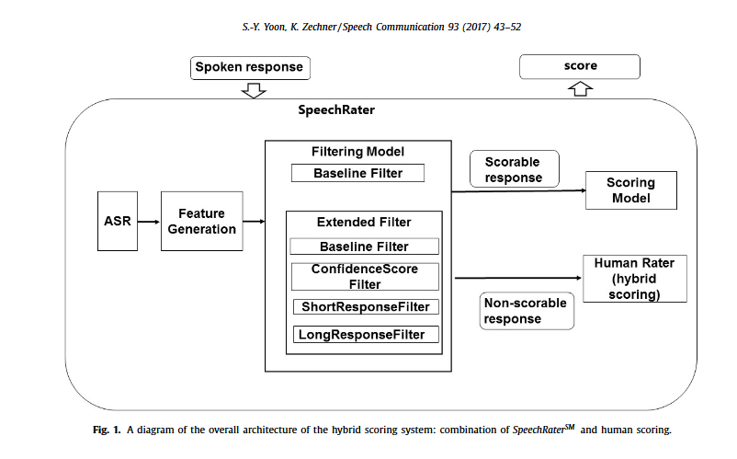
Комбинированный метод автоматической и экспертной оценки устной речи - ASR

Slide 10
Su-Youn Yoon ∗, Klaus Zechner
Идентифицировали неудовлетворительные ответы с точностью до 82 %.
numwds Number of words in the word hypothesis of spoken responses
segdur Total duration of segment without disfluencies or pauses
powmean Mean energy of the entire audio file powmax Global maximum of the entire audio file powvar Variance of energy distribution
nrprob MFCC-based audio quality score

Slide 11
Литература
Lado, R. (1961). Language testing: The construction and use of foreign language tests. London: Longman
Carroll, J. B. (1961). Fundamental considerations in testing for English language proficiency of foreign students. In Testing the English proficiency of foreign students (pp. 30-40). Washington, DC: Center for Applied Linguistic
Clark, J. L. D. (1975). Theoretical and technical considerations in oral proficiency testing. In R.L. Jones & B. Spolsky (Eds.), Testing language proficiency (pp. 10-28). Arlington, VA: Center for Applied Linguistics
Jones, R. L. (1985). Second language performance testing: An overview. In P. C. Hauptman, R. LeBlanc & M. B. Wesche (Eds.), Second language performance testing (pp. 15-24). Ottawa: University of Ottawa Press
Canale, M. (1983). On some dimensions of language proficiency. In J. Oller (Ed.), Issues in Language Testing Research (pp. 333-342). Rowley, MA: Newbury House.
Canale, M., & Swain, M. (1980). Theoretical bases of communicative approaches to second language teaching and testing. Applied Linguistics, 1(1), 1-47
Bachman, L. F. (1990). Communicative language ability. In Fundamental considerations in language testing (pp. 81-109). Oxford: Oxford University Press.
Bachman, L. F. & Palmer, A. S. (1996). Describing language ability: Language used in tests. In Language testing in practice (pp. 61-79). Oxford: Oxford University Press
Fulcher, G. (2003). Testing second language speaking . London: Longman
Scherer, S., Layher , G., Kane, J., Neumann, H., & Campbell, N. (2012). An audiovisual political speech analysis incorporating eye-tracking and perception data. Proceedings of the Intern a tio n al LREC Workshop on Multimodal Corpora for Machine Learning (LREC 2012), (pp. 1114–1120)

Slide 12
Литература
Kurihara, K., Goto, M., Ogata, J., Matsusaka, Y., & Igarashi, T. (2007). Presentation sensei: A presentation training system using speech and image processing. Proceedings of the 9 th International Conference on Multi-Modal Interfaces(ICMI ’07), 358–365. ttp://dx.doi.org/10.1145/1322192.1322256
Chen L., Feng G., Leong C.W, Jilliam J., Kitchen C., Chong Lee C.M., (2016) Designing an Automated Assessment of Public Speaking Skills Using Multimodal Cues. Journal of Learning An lytics, 3(2), 261–81.http://dx.doi.org/10.18608/jla.2016.32.13
Yoon S.Y., Zechner K. (2017) Combining human and automated scores for the improved assessment of non-native speech Speech Communication 93 (2017) 43–52

